Slide 1

業務銷售資料分析
10931007陳宥蓁 10931014林子菁 10931022黃安如

Slide 2

01
業務單位分析
02
業務員銷售分析
03
產品銷售分析
04
產品銷售分析總和及百分比表
05
綜合分析
目錄
06
銷售時間軸分析
CONTENTS

Slide 3

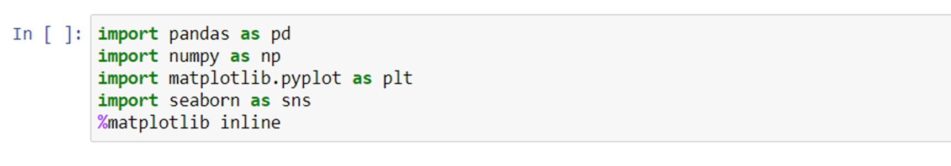
程式碼

Slide 4

https://www.ypppt.com/
PART ONE
業務單位分析

Slide 5

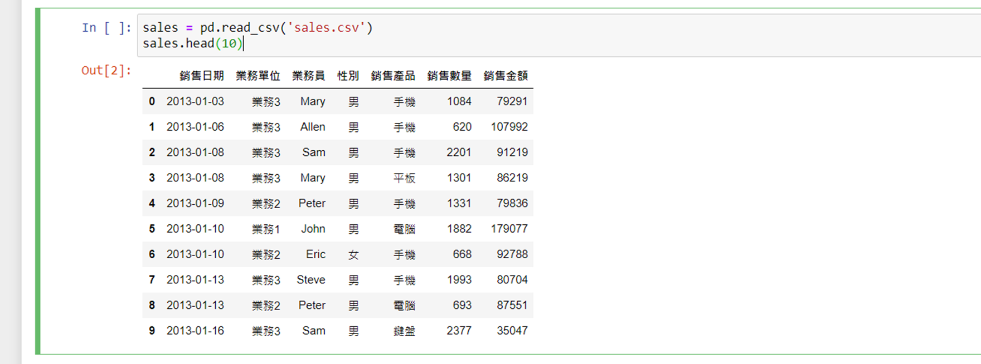
載入資料

Slide 6
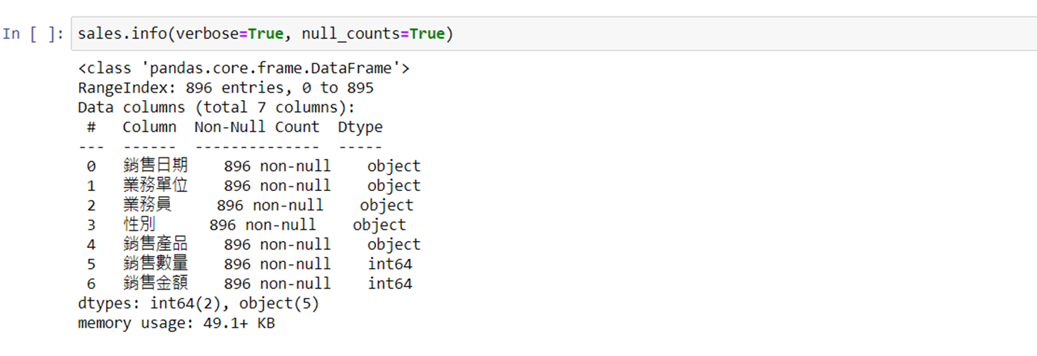
檢查資料型態

Slide 7
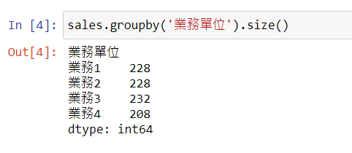
各業務單位人數

Slide 8
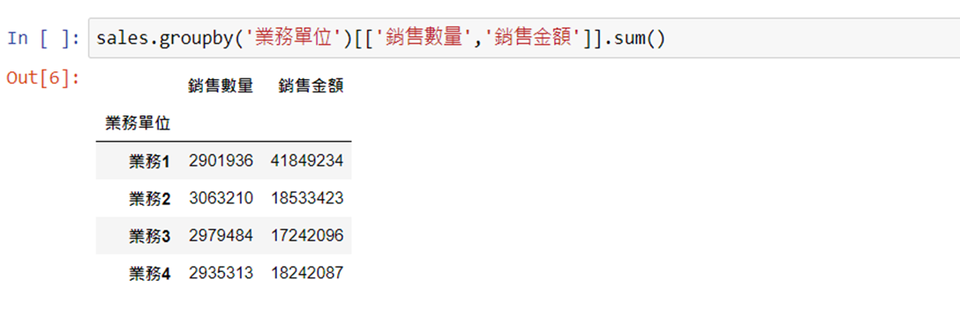
不同業務單位的銷售總數量及總金額

Slide 9
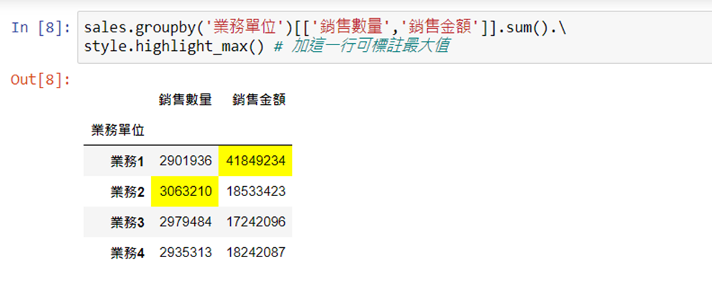
將銷售總數量及總金額最大值加註顏色

Slide 10
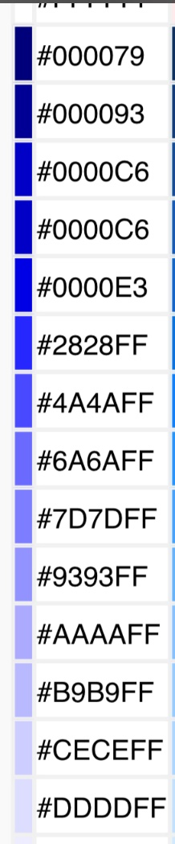
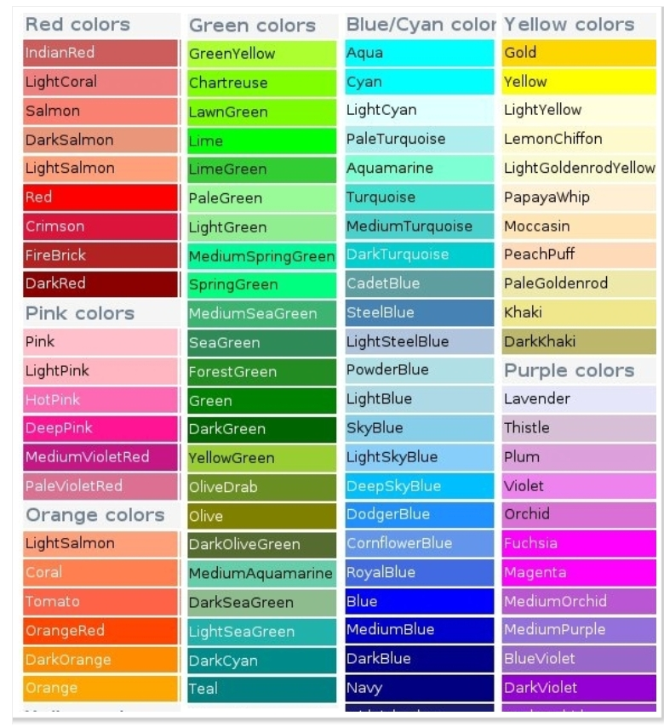
改變顏色
色碼表
顏
色
名
稱

Slide 11
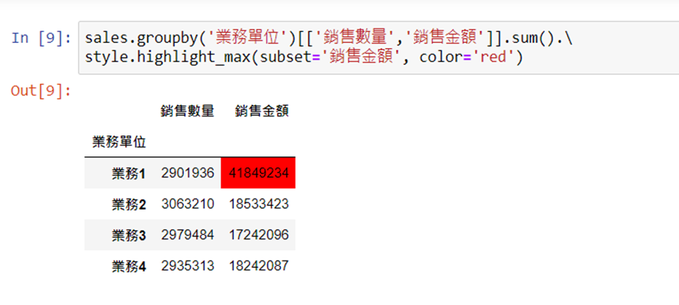
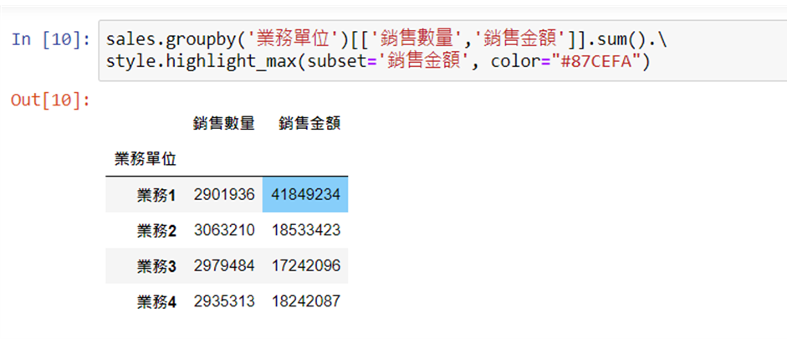
實際演練

Slide 12
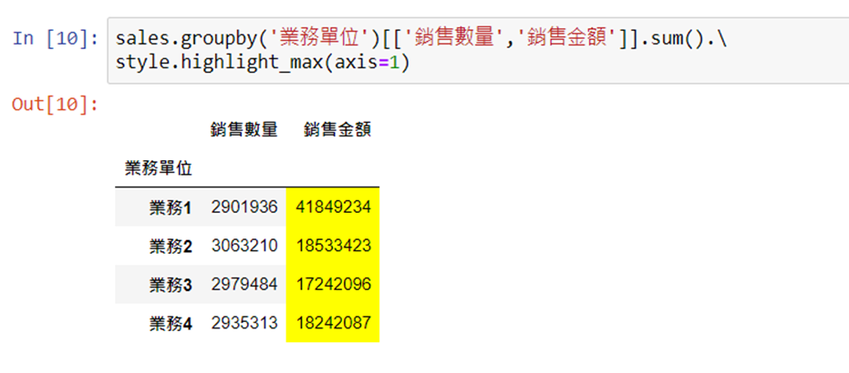
橫向比較最大值並標註顏色

Slide 13
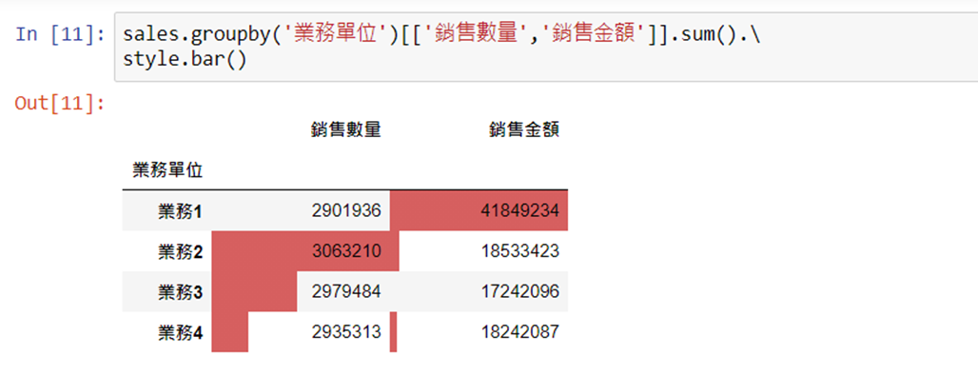
數值以柱狀圖呈現

Slide 14
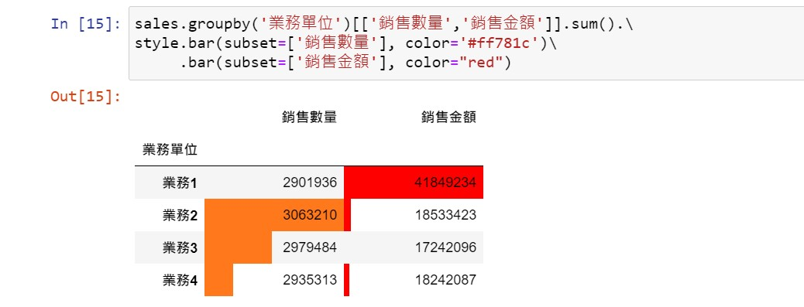
更改顏色以利於觀察

Slide 15
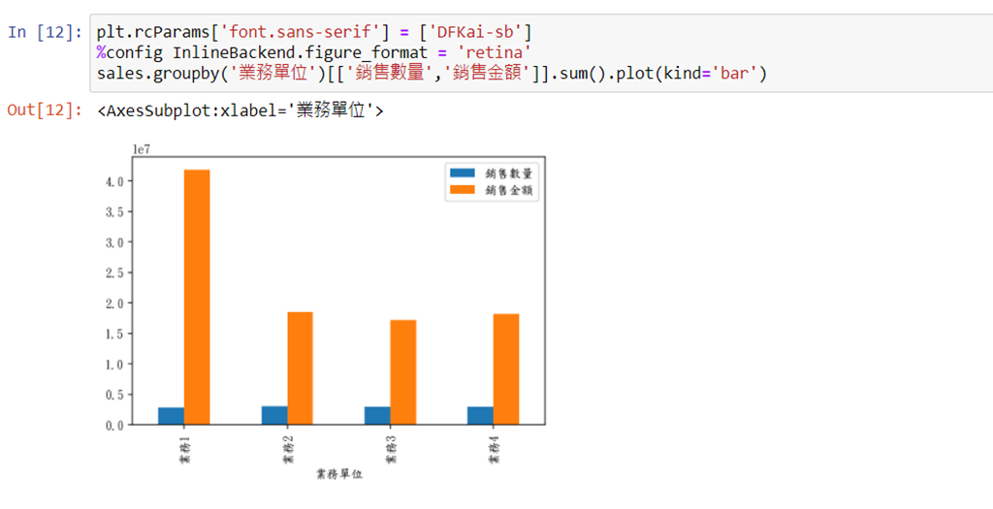
繪製長條圖

Slide 16
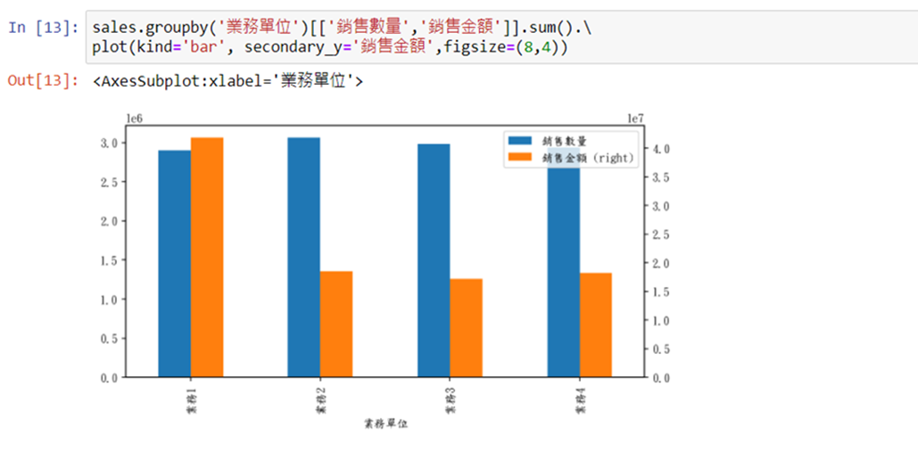
增加一個Y座標軸，並調整大小

Slide 17
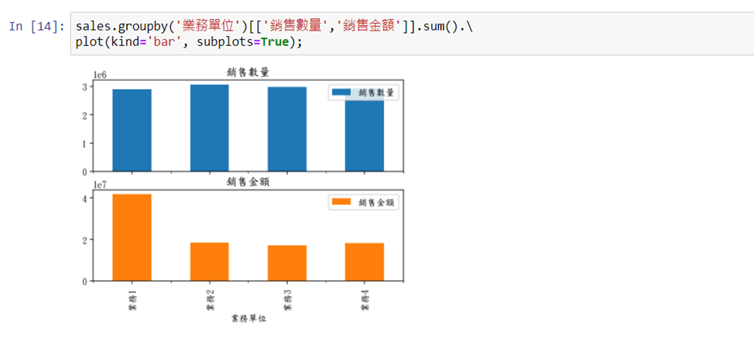
分成兩個子圖呈現

Slide 18
PART TWO
業務員銷售分析

Slide 19
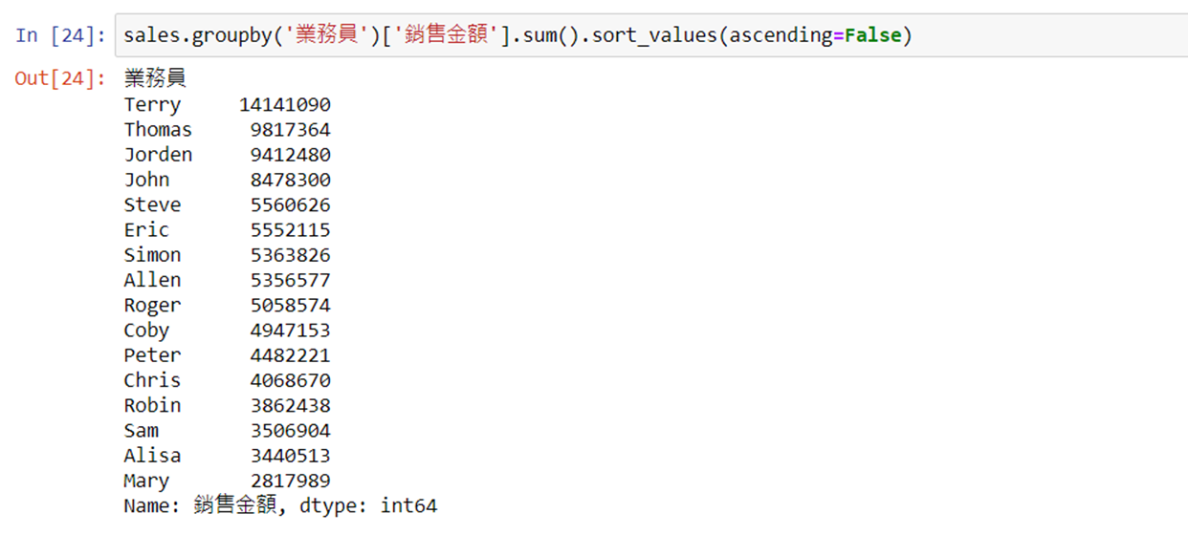
各業務員銷售總金額以降冪排列

Slide 20
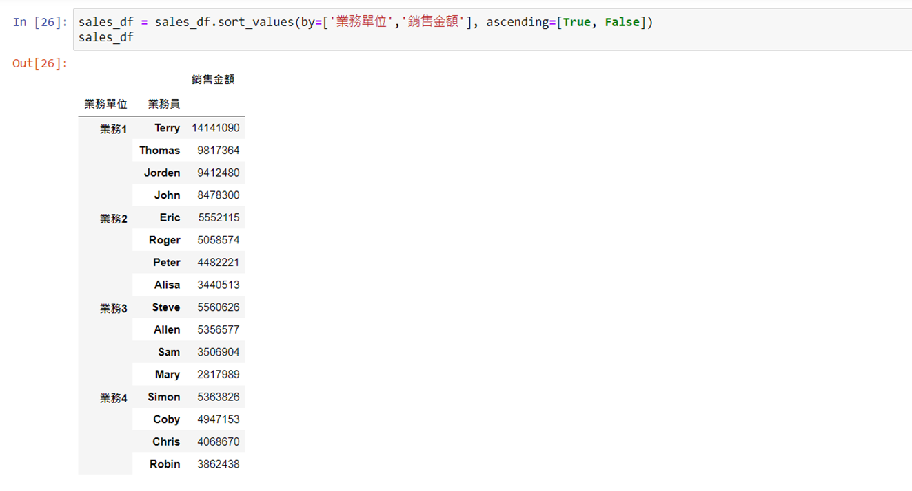
區分各業務員所屬單位及銷售金額

Slide 21
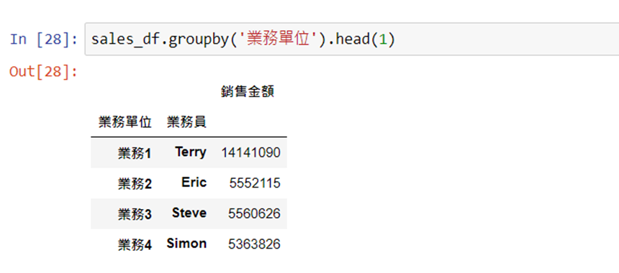
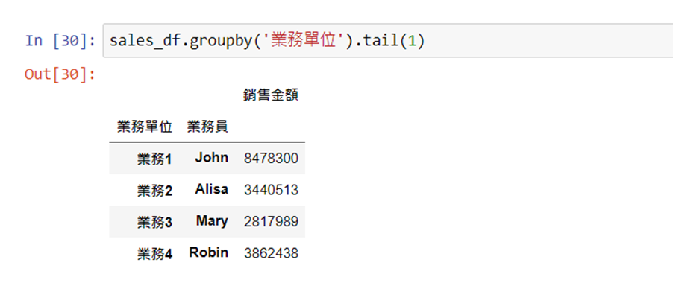
取各業務單位中銷售金額最高及最低

Slide 22
PART THREE
產品銷售分析

Slide 23
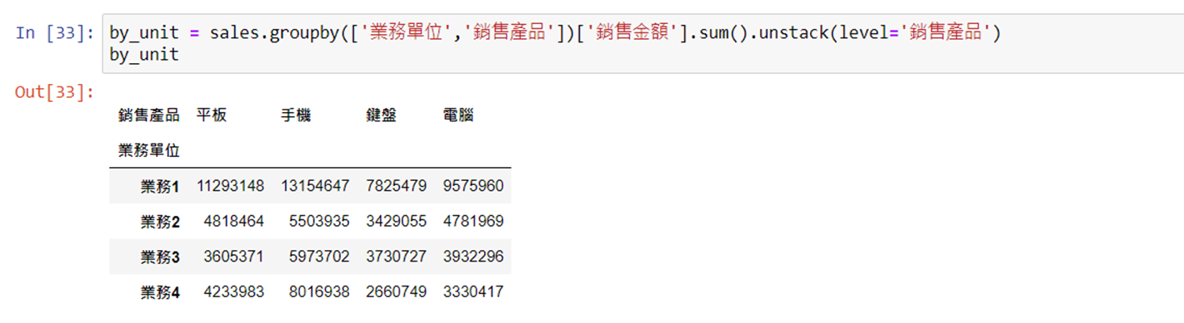
不同業務單位各產品的銷售總金額

Slide 24
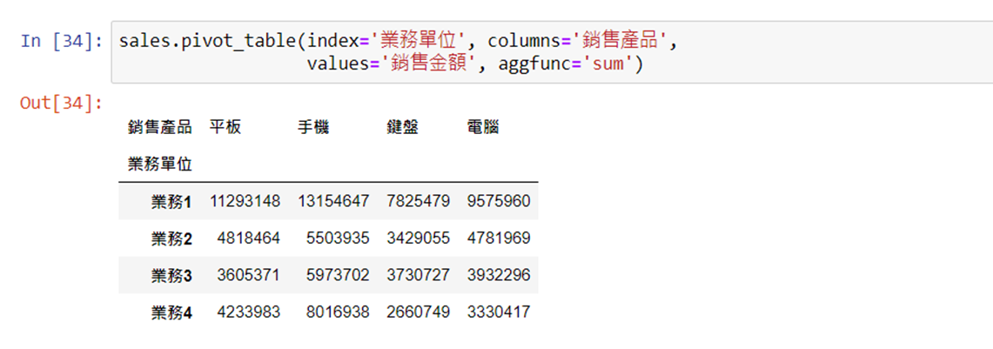
另一種作法

Slide 25
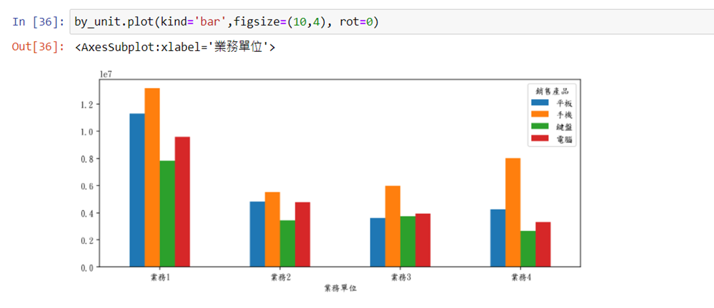
將上述結果繪製成長條圖

Slide 26
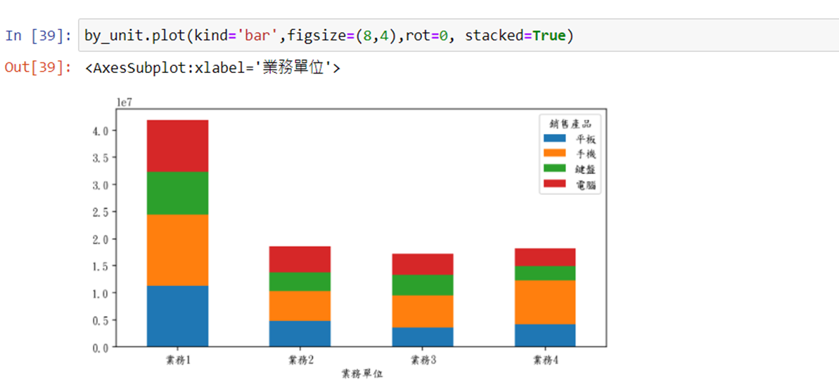
改用堆疊柱狀圖呈現

Slide 27
PART FOUR
產品銷售分析總和及百分比表
PPT模板 http://www.1ppt.com/moban/

Slide 28
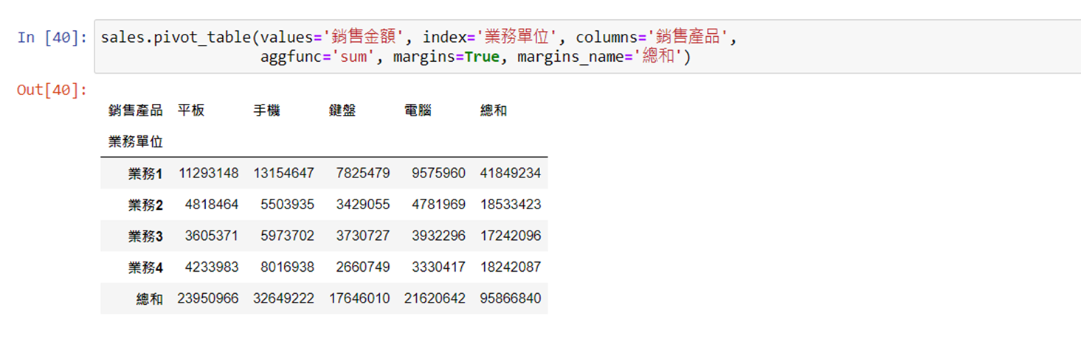
加入各行及各列的總和

Slide 29
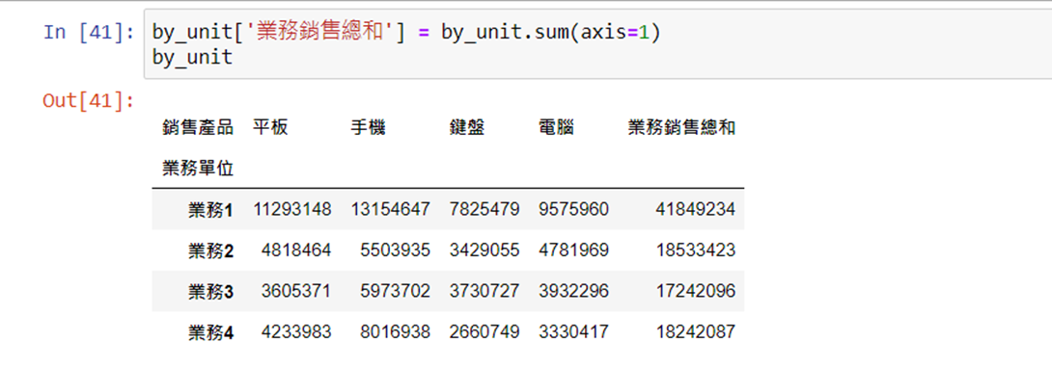
另一種作法

Slide 30
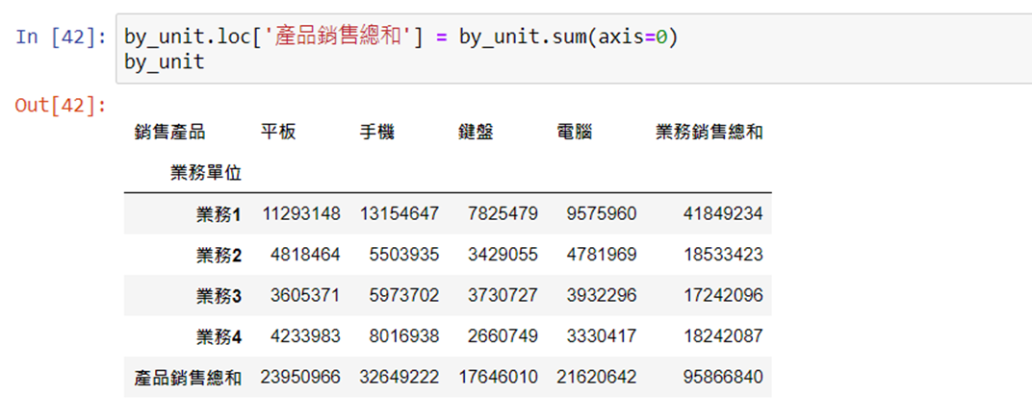
計算各產品的銷售總金額

Slide 31
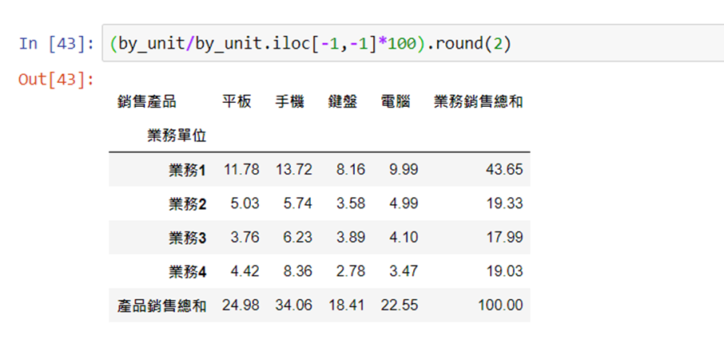
求取總計百分比

Slide 32

PART FIVE
綜合分析
PPT模板 http://www.1ppt.com/moban/

Slide 33
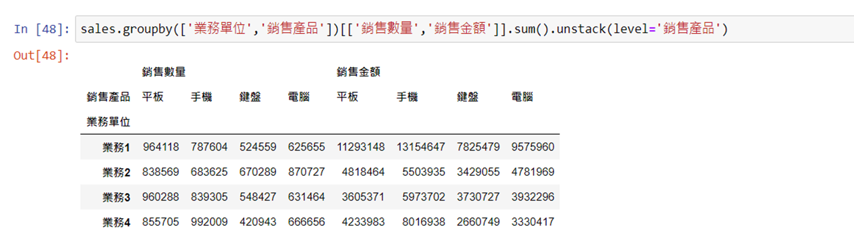
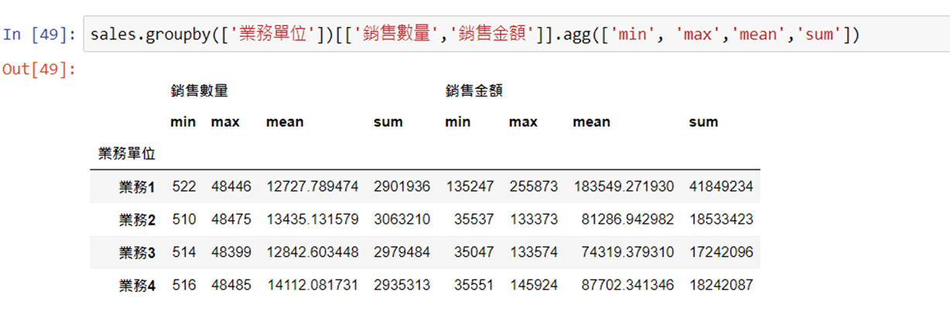
各業務單位產品銷售表現

Slide 34
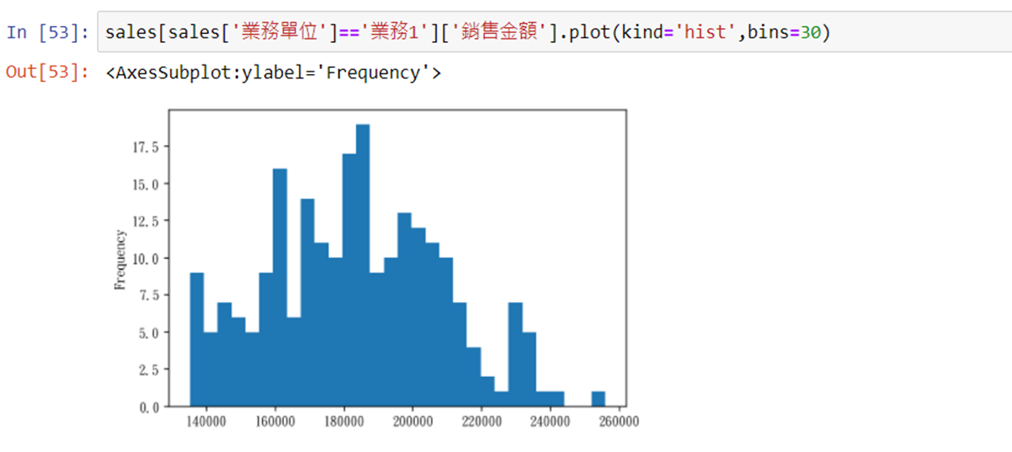
業務單位一的銷售金額直方圖

Slide 35
PART SIX
銷售時間軸分析
PPT模板 http://www.1ppt.com/moban/

Slide 36
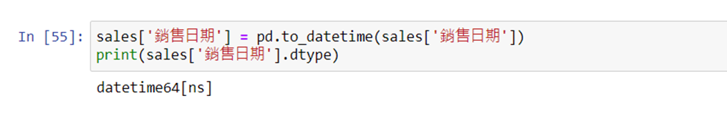
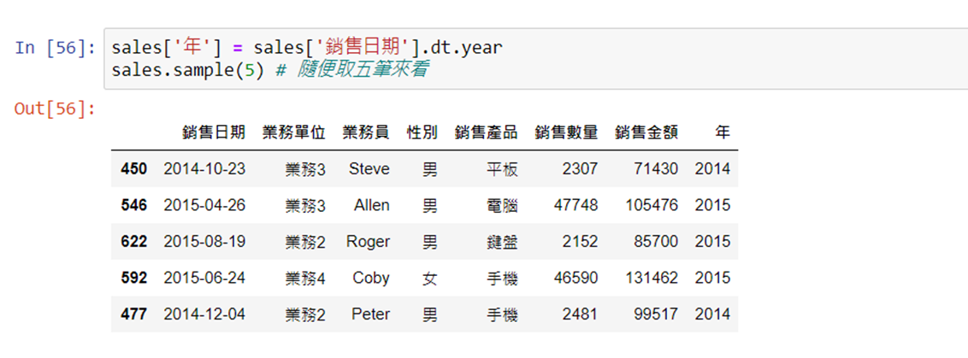
改格式及新增一個年分欄位

Slide 37
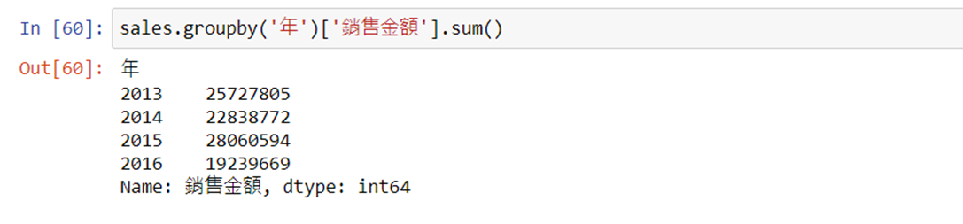
不同年份的銷售業績

Slide 38
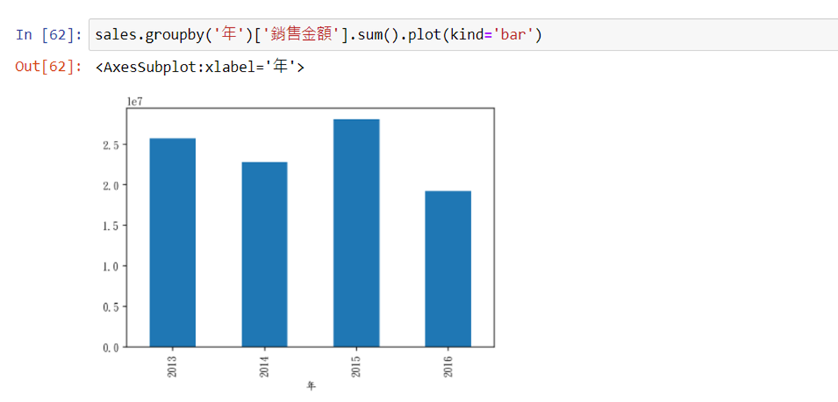
以長條圖呈現

Slide 39
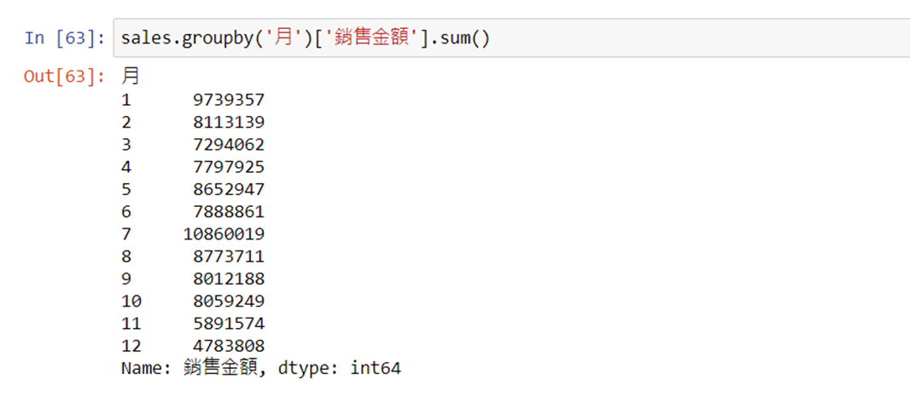
不同月份的銷售業績

Slide 40
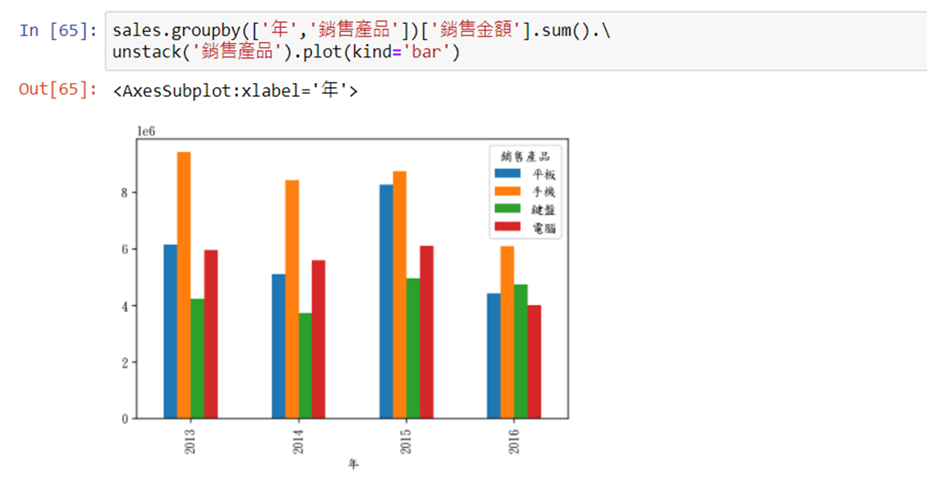
不同年份各產品銷售金額總和

Slide 41
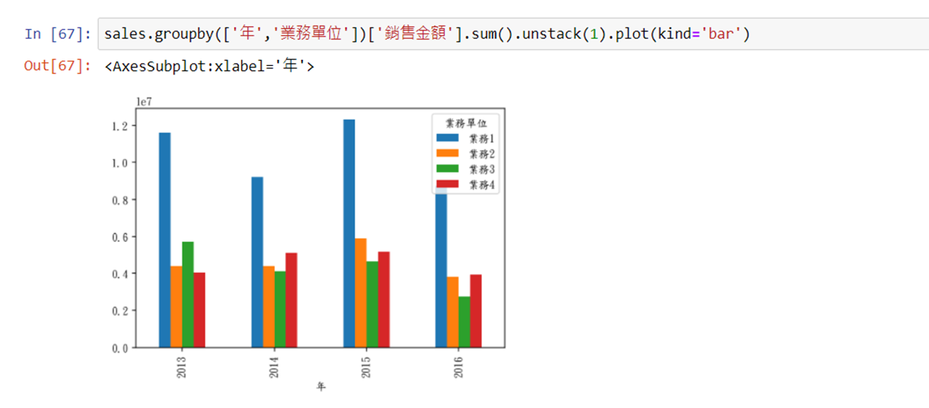
不同年份各業務單位銷售金額總和

Slide 42
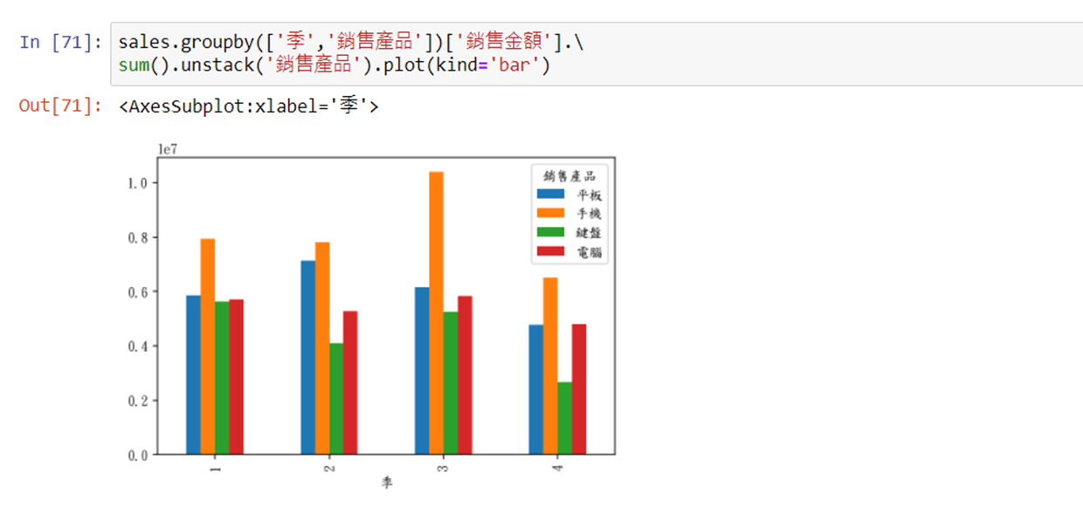
不同季份各產品銷售金額總和

Slide 43
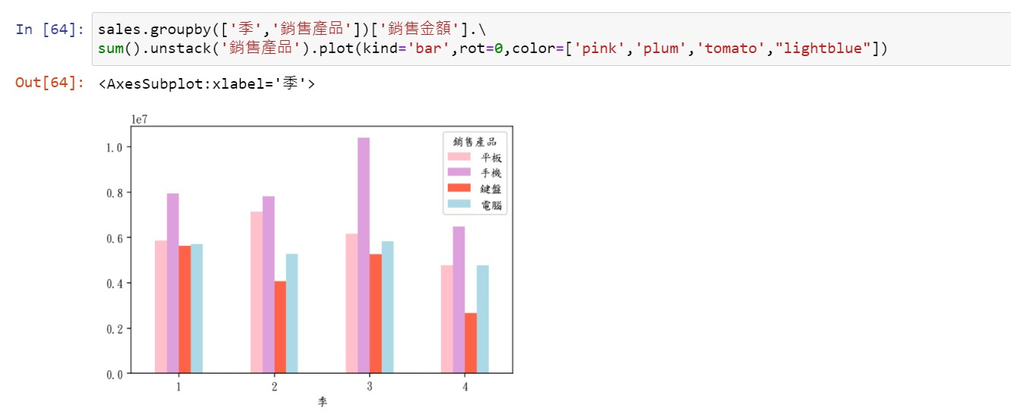
改顏色

Slide 44
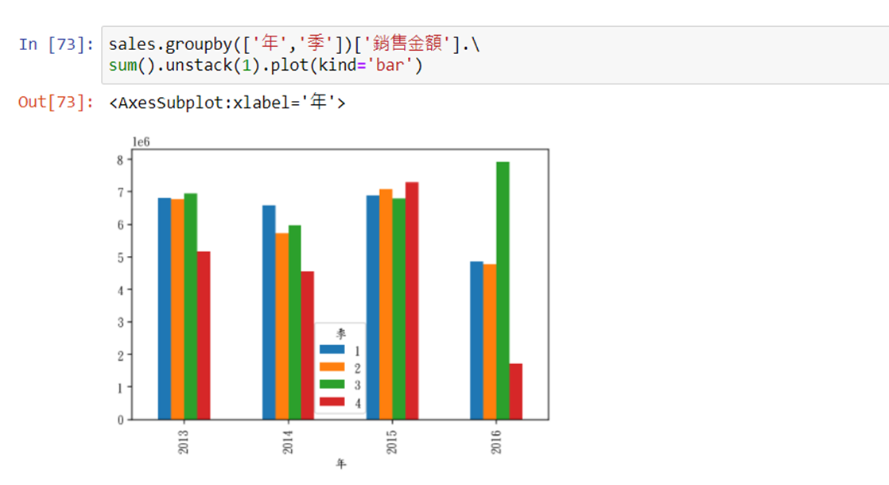
各年各季銷售金額總和

Slide 45
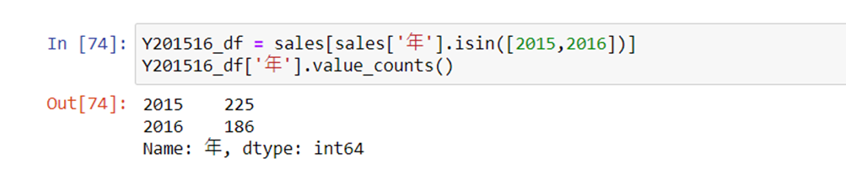
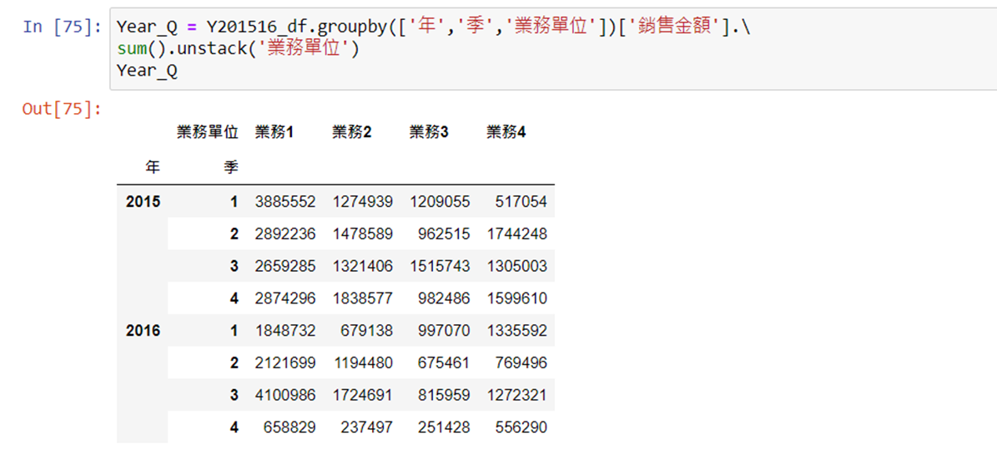
2015,2016年每季各業務單位銷售金額總和

Slide 46
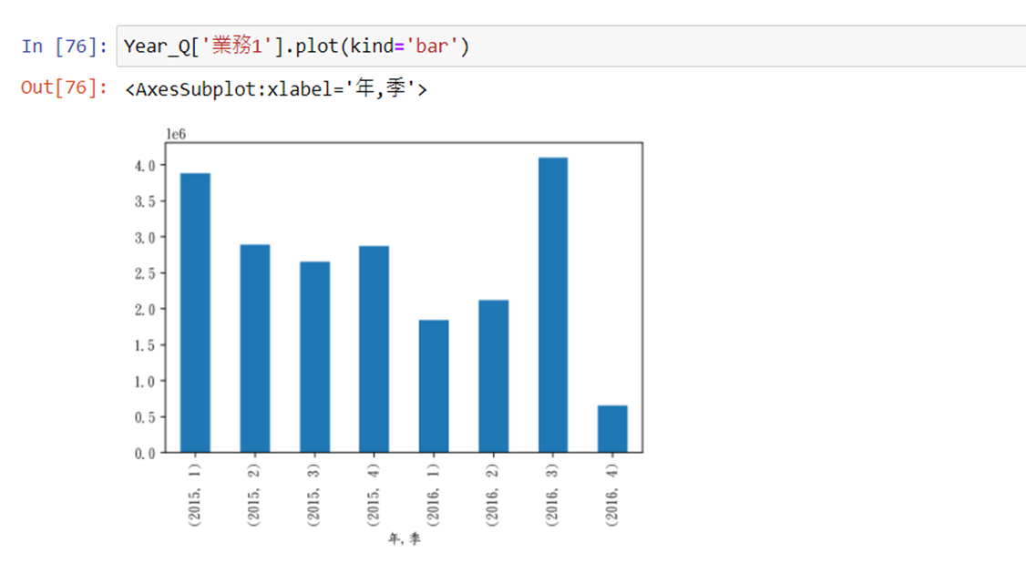
將業務1資料篩出，繪製成長條圖

Slide 47
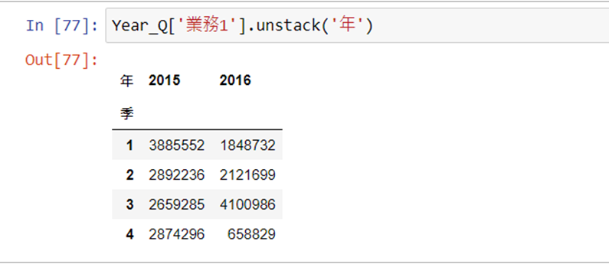
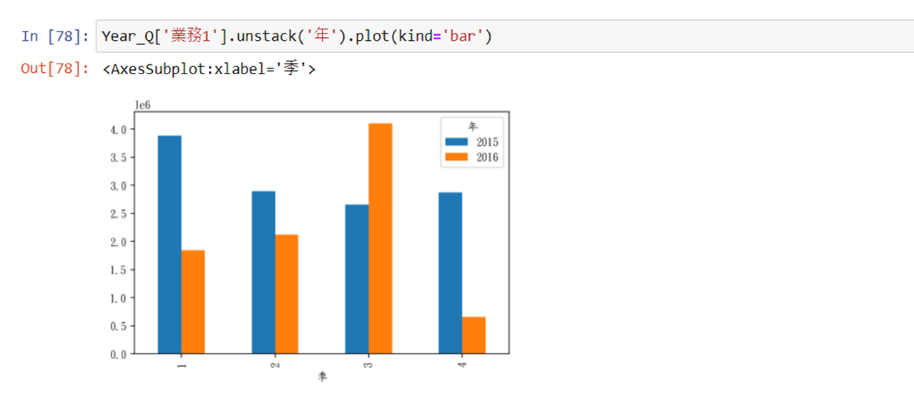
比較兩年不同季之資料

Slide 48
結論
1.業務1之銷售數量，雖並非最多，但銷售金額卻是最高。
2.所屬業務1的Terry銷售業績最佳。
3.每個業務單位皆以手機銷售為大宗。
4.全公司各產品銷售總和占比由多至少依序為手機、平板、電腦及鍵盤。
5.業務1的表現最佳。
6.由上述可知業務1最好，因此比較其銷售時間軸可發現2015年銷售最佳、2016年銷售最差。

Slide 49
THANKS

